Slide 1
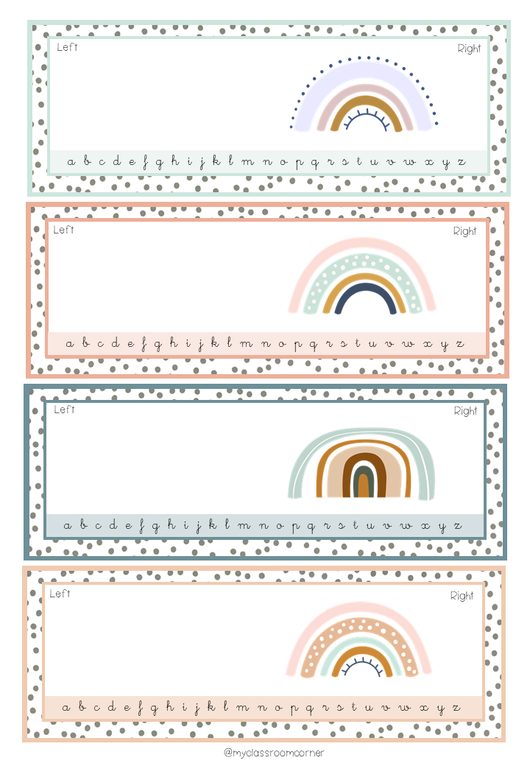
Name
Name
Name
Name

Slide 2
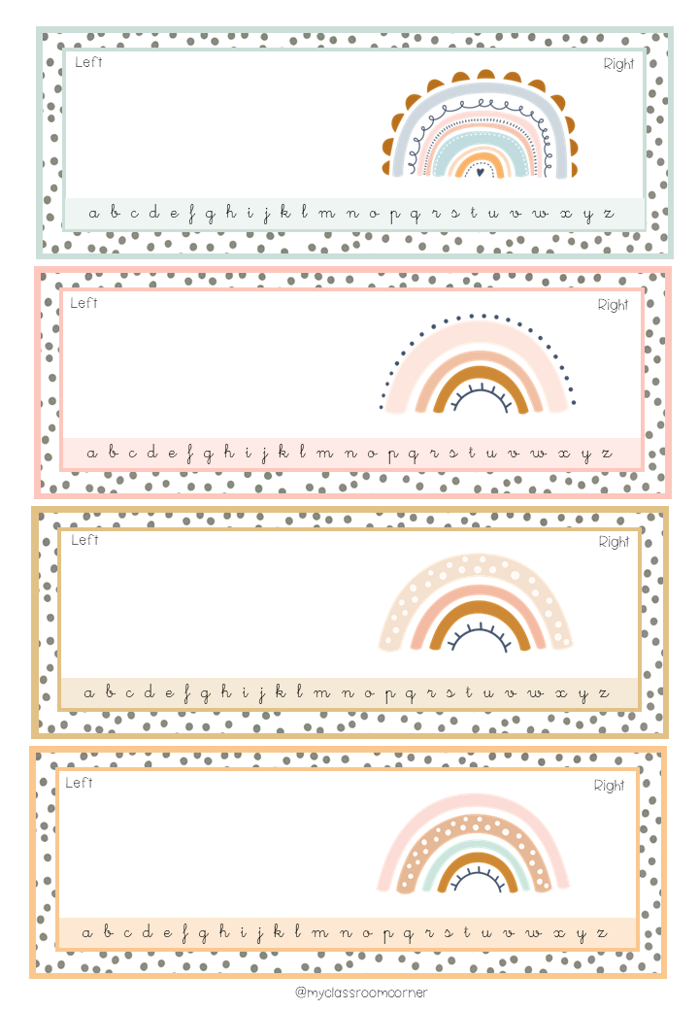
Name
Name
Name
Name

Slide 3
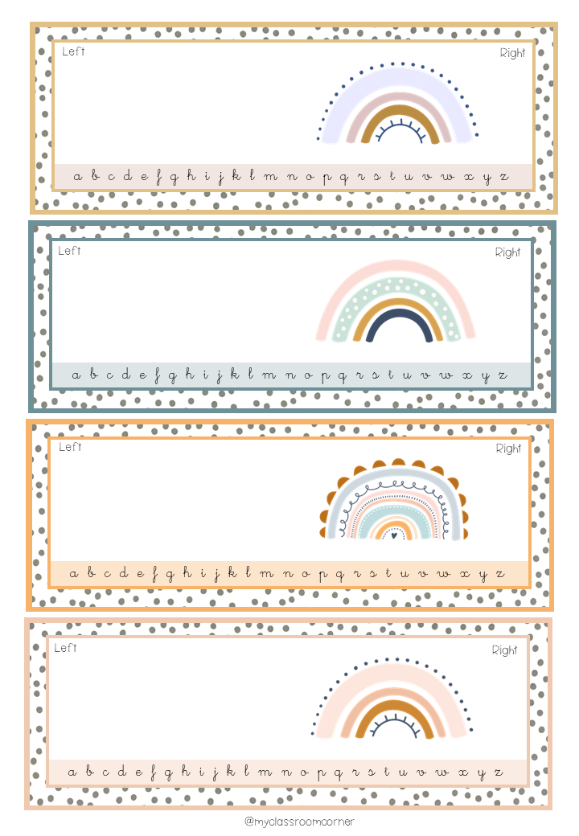
Name
Name
Name
Name

Slide 4
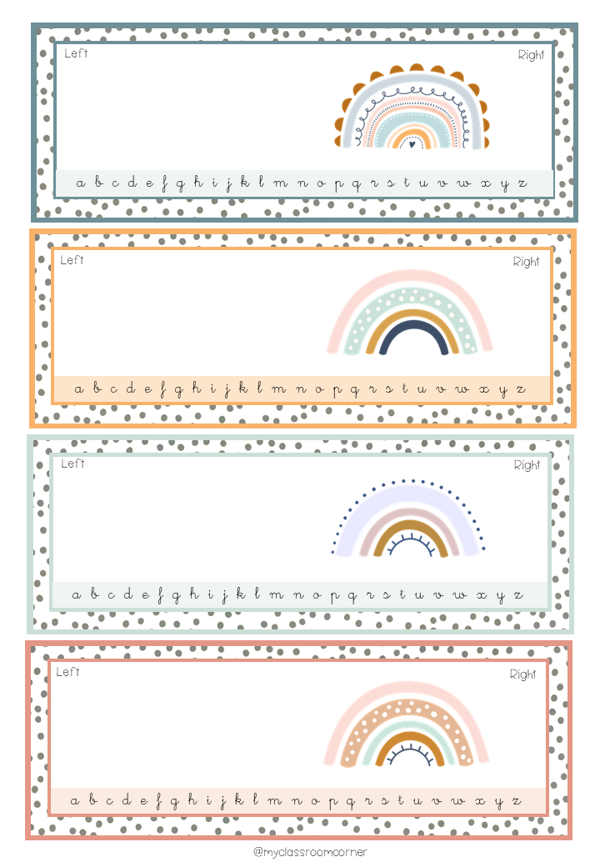
Name
Name
Name
Name

Slide 5
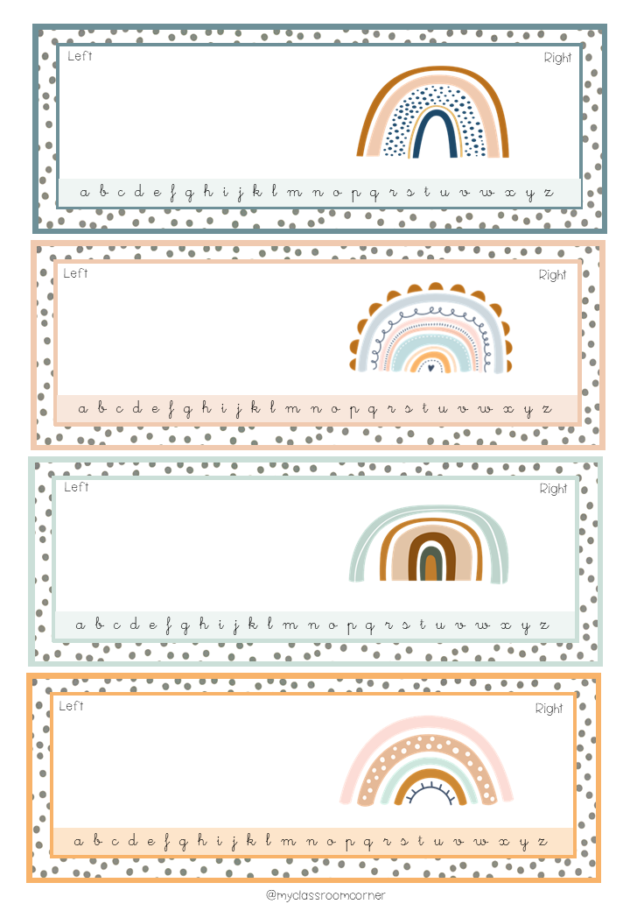
Name
Name
Name
Name

Slide 6
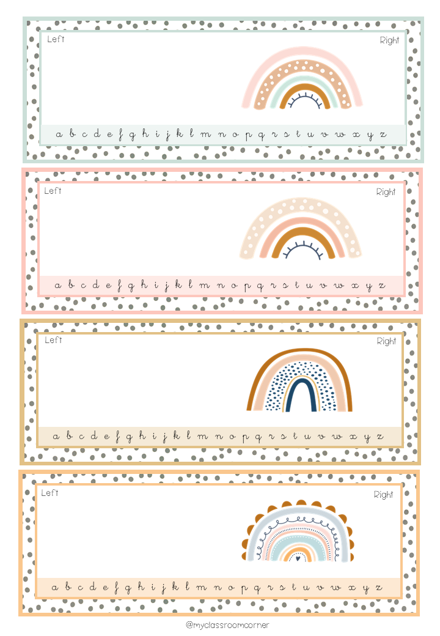
Name
Name
Name
Name

Slide 7
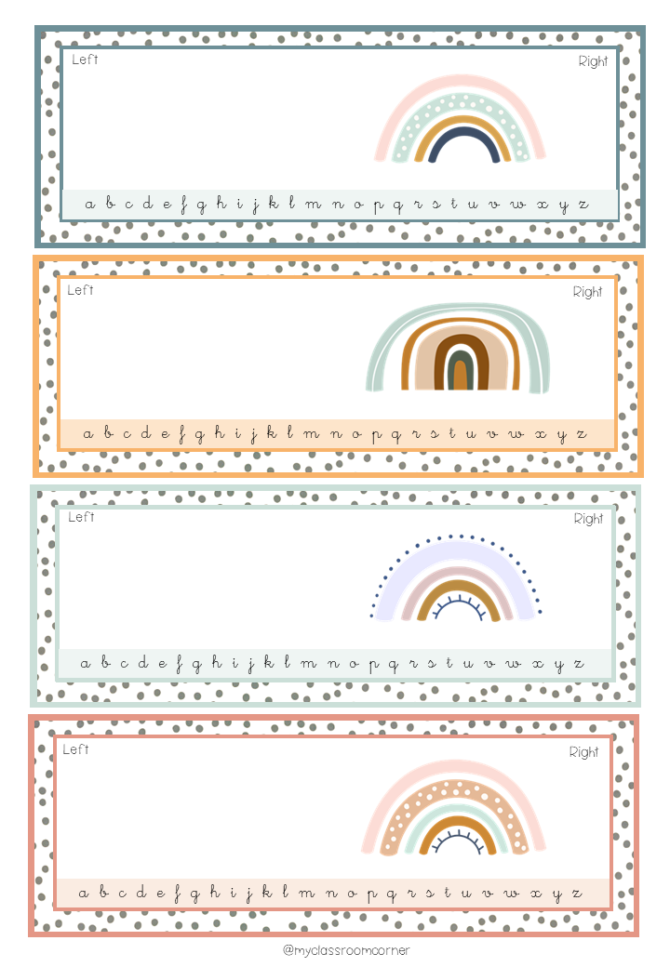
Name
Name
Name
Name

